Slide 1
CSS
Таблицы стилей

Slide 2
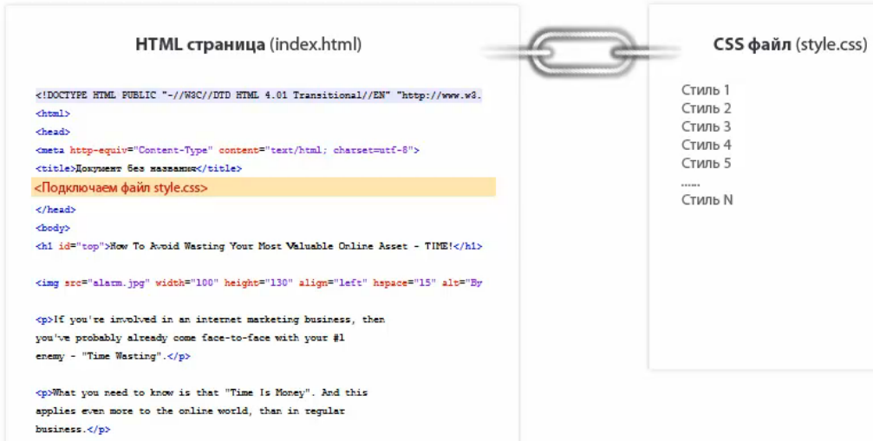
Css
css Zen Garden
http://www.mezzoblue.com/zengarden/alldesigns/

Slide 3
дополнения
Web Developer

Slide 4
подключение
<link href=“css/style.css” type=“text/css” rel=“stylesheet”>

Slide 5
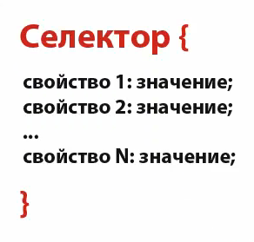
Структура CSS-файла

Slide 6
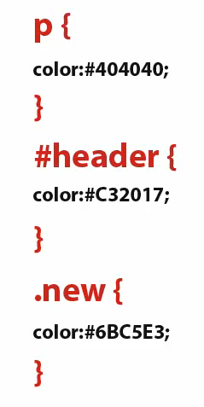
селектор
Селектор тэга
id-селектор
Селектор классов

Slide 7
Групповые селекторы
Элемент1, Элемент2, … , ЭлементN
{
…
}

Slide 8
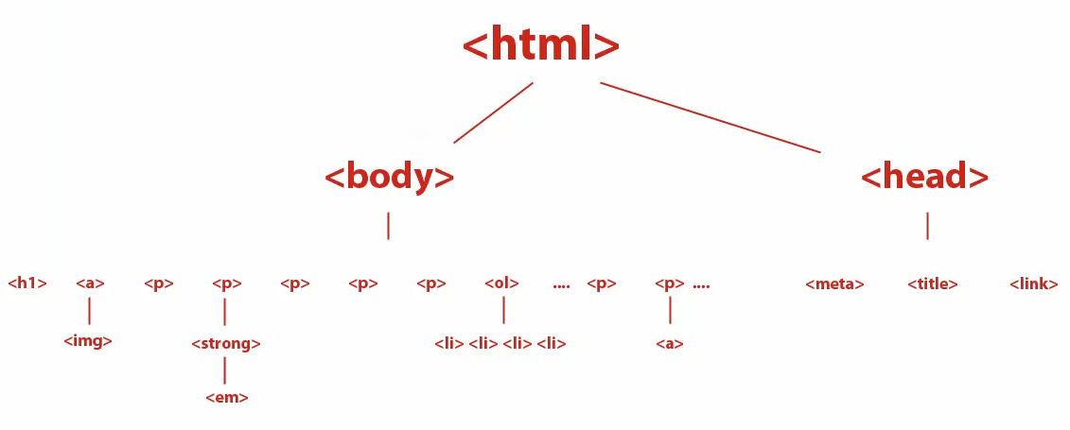
Селекторы потомков
Родитель потомок {…}

Slide 9
псевдоселекторы
a:link {…} ещё не посещена
a:visited {…} уже посещена
a:hover {…} наведён курсор НО не активирована ссылка
a:active {…} при нажатии на ссылку

Slide 10
Семейство шрифтов
http://www.ampsoft.net/webdesign-l/WindowsMacFonts.html
font-family: “…”;
Notes:
Имя шрифта из 2 и более слов лучше в кавычках для старых браузеров

Slide 11
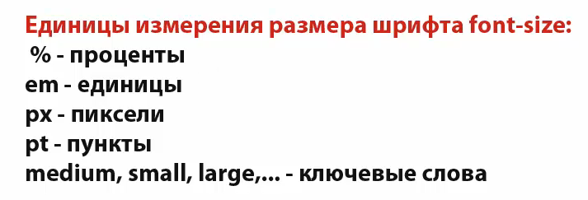
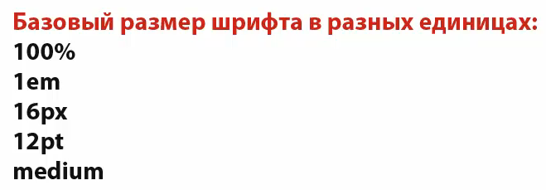
Размер шрифта
font-size http://htmlbook.ru/css/font-size

Slide 12
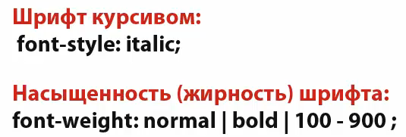
Управление текстом

Slide 13

Управление текстом
Notes:
Отключение – none

Slide 14


Управление текстом

Slide 15
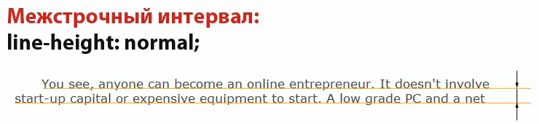
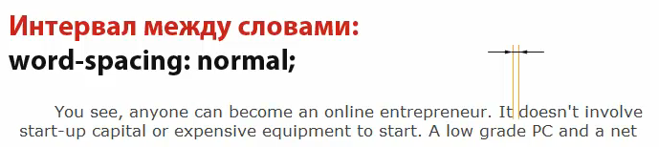
Управление текстом

Slide 16


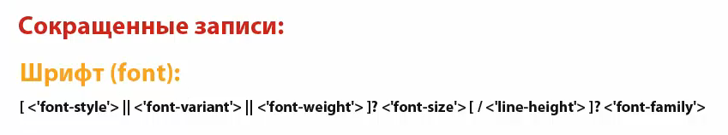
Управление текстом
Notes:
http://htmlbook.ru/css

Slide 17
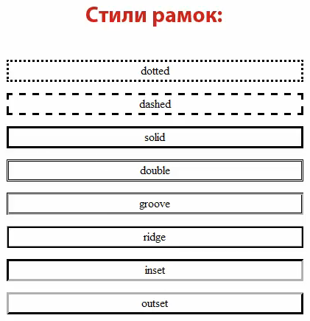

рамки
border-width:2px;
border-style:…;
Border-color:…;
-top-
-bottom-
outline
Notes:
1-4 часто 5-8 не всеми браузерами поддерживаются

Slide 18
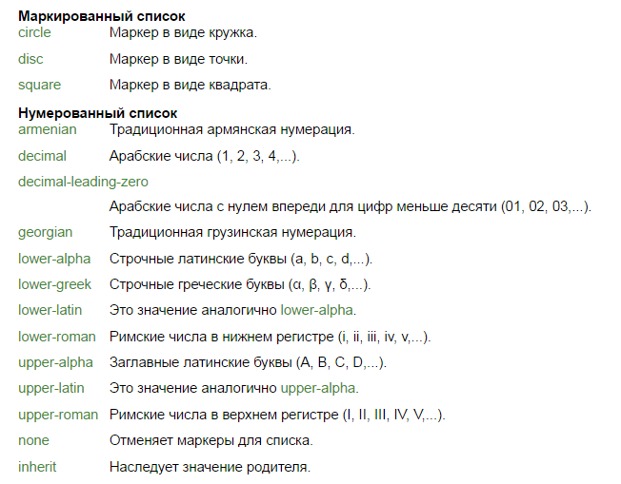
списки
Внешний вид маркера тэга – list-style-type:

Slide 19

списки
list-style-image: url(../image/…);
list-style-position: inside | outside;
Notes:
Покажи inside и outside

Slide 20
наследование
https://www.w3.org/TR/CSS22/

Slide 21
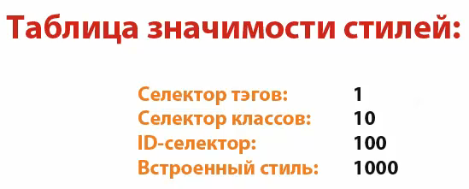
Каскадность и приоритетность

Slide 22
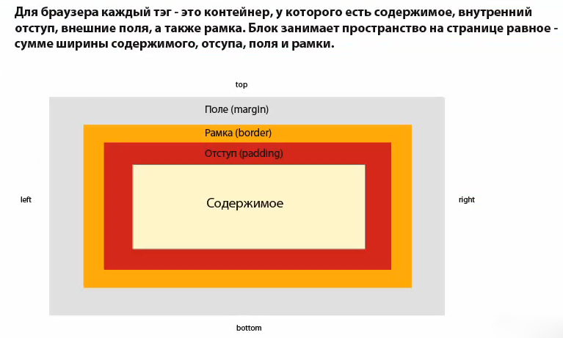
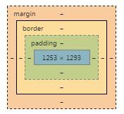
Блочная модель
Notes:
Не забыть про управление размерами блока… если размер в % то от размера родителей!!! Ширина – это содержимое!!!

Slide 23
Блочная модель
overflow
Значения
visible - Отображается все содержание элемента, даже за пределами установленной высоты и ширины.
hidden - Отображается только область внутри элемента, остальное будет скрыто.
scroll - Всегда добавляются полосы прокрутки.
auto - Полосы прокрутки добавляются только при необходимости.
inherit - Наследует значение родителя.
Notes:
Если жёстко задана высота, тогда используют overflow…
расскажи как выравниваются по центру блоки!!! (margin)
Overflow – убираем прокрутку(скрол) внизу страницы html, body{overflow-x:hidden;}

Slide 24
Конфликт полей
Браузер выбирает большее поле во внешнем отступе margin
Регулировать блоки лучше отступом padding
Notes:
Покажи на примере div и р когда рядом и когда вложены

Slide 25
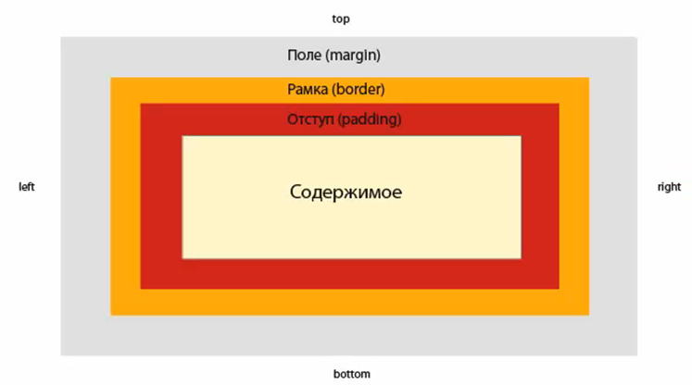
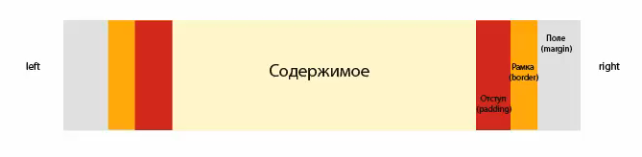
Блочный и встроенный элемент
Notes:
Блочный элемент всегда начинается с новой строки (покажи)

Slide 26
Блочный и встроенный элемент
display
Многоцелевое свойство, которое определяет, как элемент должен быть показан в документе.
Inline - Элемент отображается как встроенный
block- Элемент отображается как блочный
Notes:
Элементы li преобразуй во встроенные ☺

Slide 27
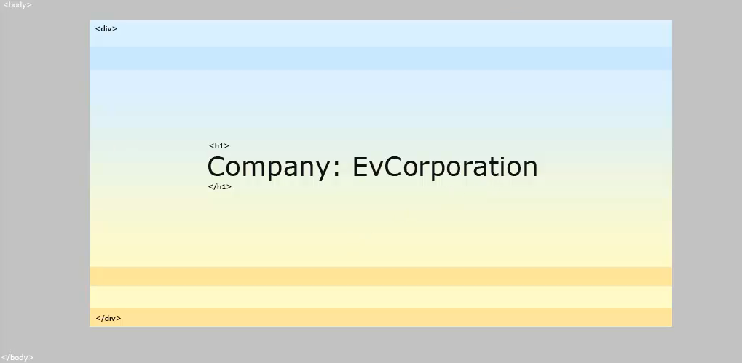
Фоновые цвета и изображения
Background-color:…;
Background-image:url(…);
Notes:
Отметь – блоки ПРОЗРАЧНЫЕ
Покажи на h1 фоновый цвет и акцент ЧТО заливается!!!

Slide 28
повтор изображения
http://ava7patterns.com
Background-image:url(…);
Background-repeat: no-repeat/repeat-x/repeat-y;

Slide 29
Позиционирование фона
Background-position:…;
Фиксация фона
Background-attachment:fixet;
Notes:
Установи логотип
Отметь отличия css2 и 3!!!

Slide 30
Оформление таблиц
Рамка
Border-collapse: collapse | separate;
Ширина таблицы и ячеек
Высота таблицы и ячеек
Отступы
Выравнивание текста
vertical-align: baseline|bottom|middle|sub|super|text-bottom|text-top|top| <размер> | <проценты>
Цвет фона
Фоновое изображение
Notes:
Border Width Height Padding Text-align Vertical-align background-color background-image:url()
- предложи все чётные раскрасить другим цветом
- Предложи выровнять таблицу по-центру

Slide 31
Оформление форм
Задача
Ограничить форму по ширине
Подключить шрифт
Вопросы сделать жирными
Задать фоновый цвет
Выделять активное поле
Notes:
-спроси как будем ограничивать ширину – div или body ??
Font-weight: bold
Отметь, что от body шрифт не наследуется для текстовой области + height = line-height для старых браузеров (IE7)
Class=“имя1 имя2” – показать!!!
Псевдоселектор focus -> background:none
cursor: [url('путь к курсору'),] | [ <курсор> ]

Slide 32
Оформление форм
Скругленные углы
border: 3px #CCCCCC solid; /* стили рамки */
-moz-border-radius: 10px; /* закругление для старых Mozilla Firefox */
-webkit-border-radius: 10px; /* закругление для старых Chrome и Safari */
-khtml-border-radius:10px; /* закругление для браузера Konquerer системы Linux */
border-radius: 10px; /* закругление углов для всех, кто понимает */

Slide 33
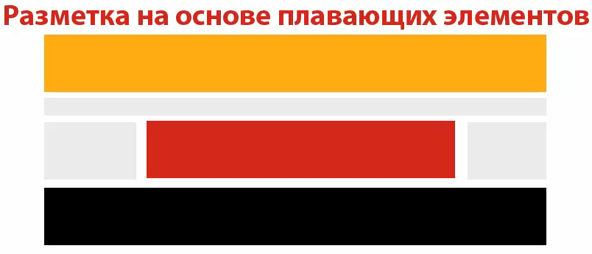
Плавающие элементы
float: left | right | none
Notes:
Картинка, но в основном для блоков div! – покажи в Photoshope
+ создать ☺ + html5 отметь!!!
Покажи формирование отступа с использованием margin и объясни почему!!!
Обрати внимание на особенности: 1- ширина блока указываем при формировании каркаса

Slide 34
Плавающие элементы
clear: none | left | right | both
Notes:
Сайт наполнения (рыба) http://lipsum.com
Обрати внимание на особенности: 2- очистка обтекания
///// --- https://yandex.by/search/?lr=155&text=cleaner+fix+css --- ////
.clearfix:after {
content: " "; /* Older browser do not support empty content */
visibility: hidden;
display: block;
height: 0;
clear: both;
}
///
.clearfix:after {
content: "";
display: table;
clear: both;
}

Slide 35
Плавающие элементы
<script src=“…” type=“text/javascript”> </script>
Выравнивание колонок по высоте - Варианты
https://habrahabr.ru/post/64173/
https://html5book.ru/kak-sdelat-kolonki-odinakovoy-vysoti/
http://chikuyonok.ru/2009/06/float-columns/
http://dimox.name/3-column-css-layout-right-sidebars/
Notes:
колонки одинаковой высоты на css

Slide 36
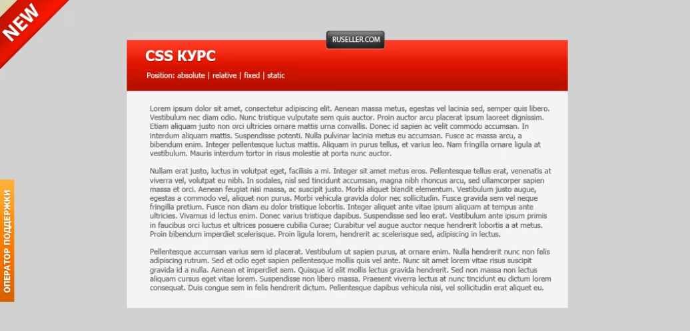
Позиционирование
position: absolute | fixed | relative | static | sticky
Notes:
Body #d2d2d2
Wrapper=650px
Content #f4f4f4
Font #696969

Slide 37
Позиционирование absolute
Top | right | bottom | left
Notes:
Покажи на примере блока с контентом
Относительно окна браузера
Особенность – абсолютное в абсолютном… покажи!
Опиши доп.условия – позиционирование относительно родителя, если absolute у обоих!

Slide 38
Позиционирование relative
Top | right | bottom | left
Notes:
Покажи на примере блока с контентом
Относительно блока relative absolute

Slide 39
Позиционирование fixed
Top | right | bottom | left
Notes:
Покажи на примере блока с контентом
Объясни отличия от float
Fixed – позиционируется ВСЕГДА относительно окна браузера
Static – положение поумолчанию
Примеры - http://shpargalkablog.ru/2017/04/position-sticky.html

Slide 40
Позиционирование z-index
Top | right | bottom | left
Notes:
Чем выше число – тем выше модуль
Один и тот же элемент может быть ИЛИ float ИЛИ position!!!

Slide 41
visibility
Visible – изначально
Hidden
display: none;

Slide 42
Max и Min ширина блока
Min-width
Max-width
Notes:
Покажи адаптивную вёрстку

Slide 43
Max и Min ширина блока
@media screen and (max-width:800px){…}
Notes:
Max-device-width
Orientation:landscape /*альбомная ориентация … portrait */
Aspect-ratio:horizontal/vertical /*1/1…16/9*/

Slide 44
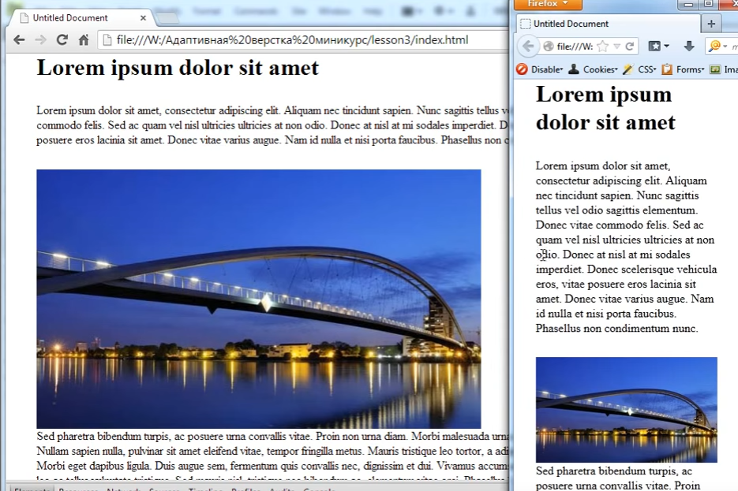
Max и Min ширина блока
Width:100% /*для картинок*/
Notes:
Max-width:100%; margin:0 auto 30px auto; display:block;

Slide 45
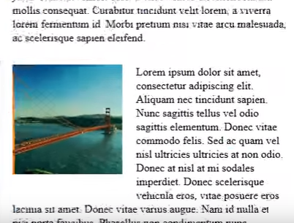
Max и Min ширина блока
Width:100% /*для картинок*/
Notes:
Float:left;width:40%; margin:0 30px 20px 0; min-width:200px;
@media screen and (max-width:480px){…
.imggg{ float:none; margin:5px auto 5px auto; width:100%;}
}
/* для разных расширений разные изображения, для малых экранов показывать «фокусную» часть изображений

Slide 46
Адаптивная вёрстка
Max-width
Margin: 1%; width: 22%;
Margin: 0 -2%;
Box-sizing: border-box;
<meta name=“viewport” content=“width=device-width, initial-scale=1.0, maximum-scale=1.0, user-scalable=no”>
Position: static;
Min-Height:

Slide 47
Браузеры
Поппури ;)
Старые ослики – вопрос Чернышевского ☺
Лечить
На Нараям!!!
Notes:
http://www.my-debugbar.com/wiki/IETester/HomePage

Slide 48
Подключение CSS
<Link…>
… style=“…”…
<style>…</style>
@import url(“…”);
Notes:
Медиа-запросы из внешнего файла… подключение
<link rel=“stylesheet” media=“only screen and (max-width:800px)” href=“…”>

Slide 49
Ненаследуемые свойства
inherit

